Slide 1
Raport IMM
Co mówi rząd, co słyszą obywatele?
Deregulacja w mediach

Slide 2
Wstęp
Badanie dotyczy obecności tematu deregulacji gospodarki w mediach w okresie od 10 II do 10 III 2025 r.
Analizie poddano materiał pochodzący z ponad 1100 tytułów prasowych, 5 mln portali internetowych, 200 stacji radiowych i telewizyjnych i mediów społecznościowych.
Badanie IMM pozwala lepiej zrozumieć, jaki był wpływ przekazu medialnego na debatę publiczną oraz przewidzieć możliwe scenariusze rozwoju dyskusji wokół rządowych planów deregulacyjnych.

Slide 3
Deregulacja w mediach klasycznych
I – XII 2024
13 152
LICZBA PUBLIKACJI
280 mln
DOTARCIE PRZEKAZU
146 mln zł
WARTOŚĆ REKLAMOWA

Slide 4
Deregulacja w mediach klasycznych
I – XII 2024
10 II – 10 III 2025
Wzrost
13 152
LICZBA PUBLIKACJI
15 680
+19%
DOTARCIE PRZEKAZU
+83%
280 mln
512 mln
WARTOŚĆ REKLAMOWA
+83%
146 mln zł
267 mln zł

Slide 5
Podsumowanie wskaźników medialnych
Liczba
Dotarcie
Wartość
MEDIA
KLASYCZNE
15 680
512 mln
267 mln zł
SOCIAL
MEDIA
15 151
135 mln
6 mln zł
SUMA
30 831
647 mln
273 mln zł
= 20 kontaktów z tematem deregulacji na 1 osobę powyżej 15 roku życia

Slide 6
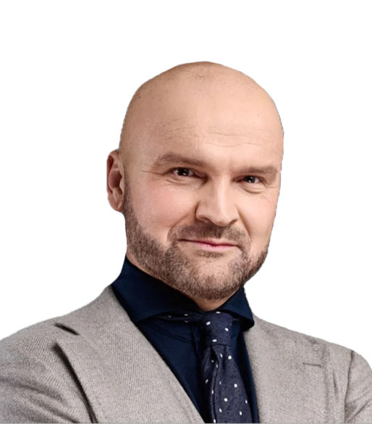
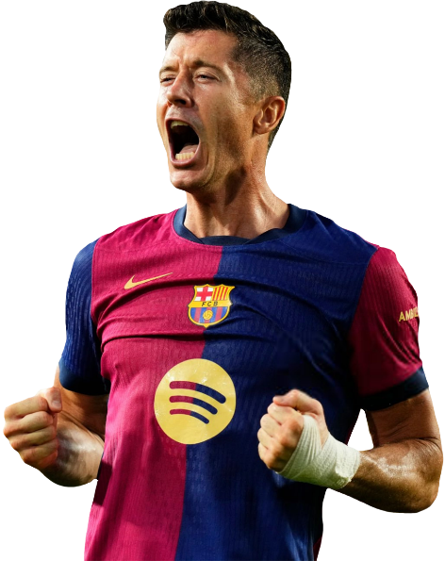
Deregulacja vs Orlen i Robert Lewandowski
Dane za okres 10 lutego – 10 marca 2025 r. – media klasyczne
15 680
30 183
13 716
LICZBA PUBLIKACJI
LICZBA PUBLIKACJI
LICZBA PUBLIKACJI
512 mln
434 mln
522 mln
DOTARCIE PRZEKAZU
DOTARCIE PRZEKAZU
DOTARCIE PRZEKAZU
267 mln zł
169 mln zł
155 mln zł
WARTOŚĆ REKLAMOWA
WARTOŚĆ REKLAMOWA
WARTOŚĆ REKLAMOWA

Slide 7
Podstawowe statystyki – media klasyczne

Slide 8
Deregulacja w mediach społecznościowych
726 tys.
95 tys.
67 tys.
LICZBA POLUBIEŃ
LICZBA KOMENTARZY
LICZBA UDOSTĘPNIEŃ

Slide 9
Deregulacja jako element strategii gospodarczej
lub kampanii politycznej
Polacy według badań mają dość biurokracji.
Aż 73% ankietowanych oczekuje w tym zakresie zmian.
Jednym z dominujących wątków jest porównywanie
Rafała Brzoski do Elona Muska.
Znaczną część doniesień medialnych stanowi relacja między premierem Donaldem Tuskiem a Rafałem Brzoską.

Slide 10
Jak przedstawiano deregulację?
Korzystnie:
Kluczowy impuls rozwojowy. "Deregulacja – młot na biurokrację", "Deregulacja gospodarki: klucz do konkurencyjności polskich firm”.
Niezbędna reforma strukturalna. "Deregulacja i innowacje. Czas na nowy rozdział polskiej gospodarki", "Atomowe nawyki dla polskiej gospodarki”.
Odpowiedź na nadmiar biurokracji. "Nadmiar prawa przeliczony na pieniądze", "Pomysły na deregulację demaskują biurokrację w urzędach”.
Nowy rozdział polskiej gospodarki, oddech dla biznesu.
Krytycznie:
Fasadowa inicjatywa polityczna. "Deregulacja czy PR? Przedsiębiorcy rozliczą Tuska", "Deregulacja to nowa ciepła woda w kranie. Szybkich efektów nie będzie”.
Zagrożenie dla pracowników i słabszych grup. "Deregulacja kontroli firm niebezpieczna dla pracowników", "Deregulacyjny młot na pracowników. Tyle wyjdzie z obietnic Tuska”.
Powtórka nieudanych inicjatyw. "Ale to już było i wiemy, jak się skończyło...".
Pusty PR, teatrzyk Tuska, raj dla prezesów, demontaż państwa, komisja Palikota 2.0.

Slide 11
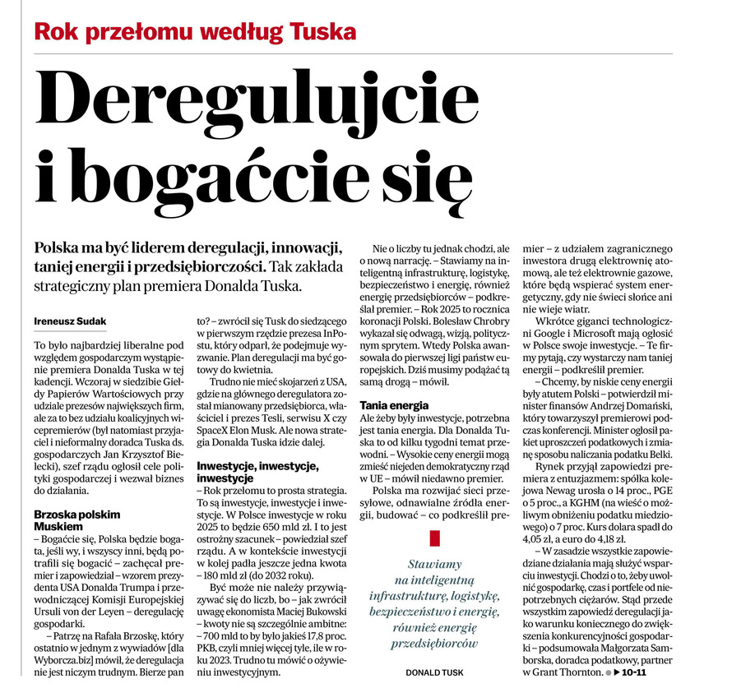
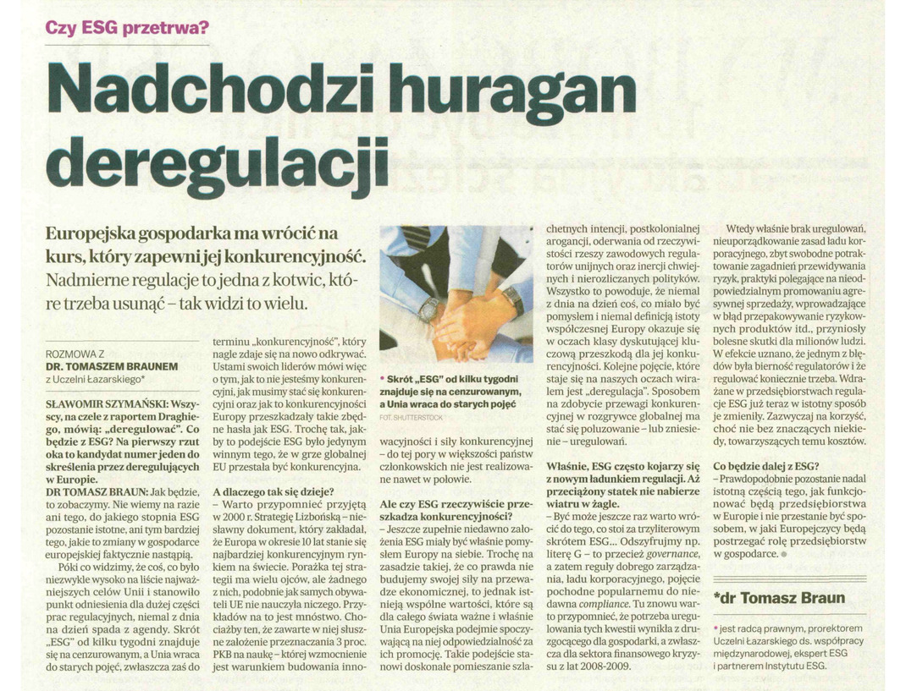
Najważniejsze publikacje – przykłady

Slide 12
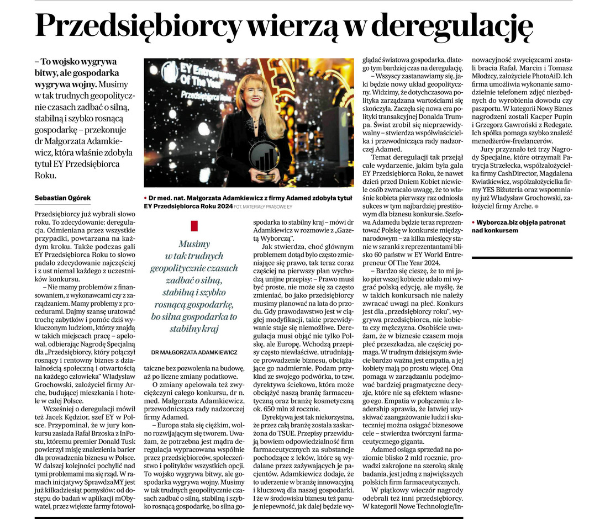
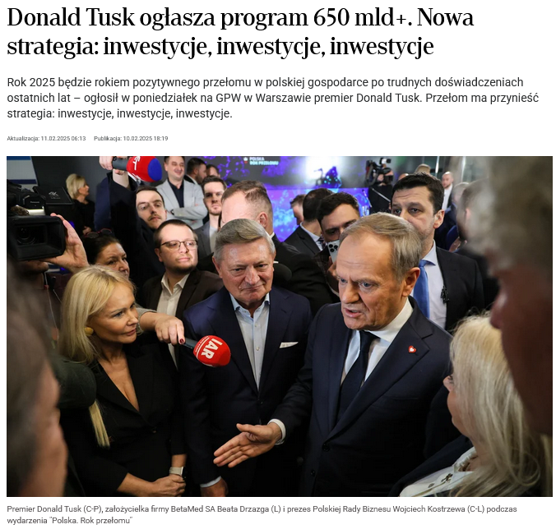
Najważniejsze publikacje – przykłady
Zasięg/ Siła medium.
Zasięg/ Siła medium.

Slide 13
Deregulacja – nagłówki mediów kojarzonych z prawicą
Władza mami nas świecidełkami, a problemy narastają
Ekonomista o programie gospodarczym Tuska: Magia miliardów nie zadziała, kiedy konkretów brak
Wiemy, kim są eksperci od deregulacji. Inicjatywa wcale nie jest taka "apolityczna" jak zapowiadano
Wyszło szydło z worka! Rafał Brzoska domaga się ograniczenia programu 800+. "Wsparcie państwa powinno być wyłączane”
Donald Tusk reaktywował komisję "Przyjazne Państwo". Nie uwierzycie, kto będzie nowym Palikotem
Deregulacja czy ukryta prywatyzacja? Poczta Polska zagrożona!
Urzędnicy Tuska biorą kasę za deregulację, ale robić ma to Brzoska?! Absurd!

Slide 14
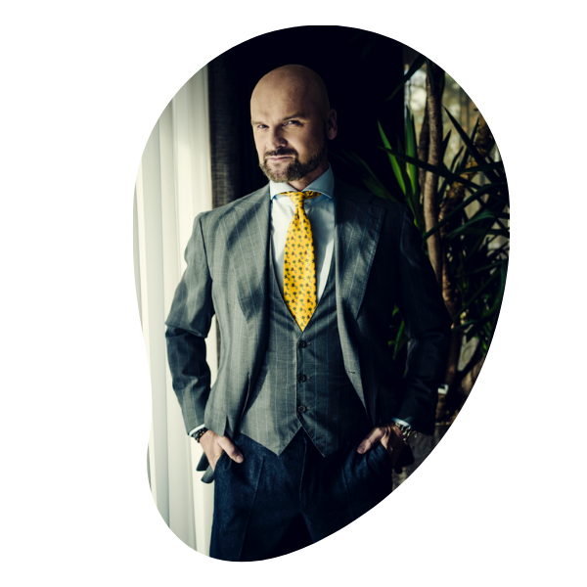
Rafał Brzoska
w kontekście
deregulacji

Slide 15
Deregulacja vs Rafał Brzoska w kontekście deregulacji

Slide 16
Jak przedstawiano Rafała Brzoskę?
Korzystnie:
Innowator i wizjoner gospodarczy. "Rafał Brzoska liderem polskiej deregulacji", "Rafał Brzoska został okrzyknięty 'polskim Elonem Muskiem”.
Pragmatyczny biznesmen rozumiejący problemy przedsiębiorców. "Brzoska o deregulacji: 'Powstał ruch społeczny, zgłosiło się ponad 500 osób'", "
Ekspert w dziedzinie gospodarki. Brzoska: Europa jest w najgorszej kondycji od 30 lat”, "Brzoska apeluje do polityków. 'Musimy nadać ton zmianom w Brukseli’”.
Ikona polskiego biznesu, król paczkomatów, złote dziecko.
Krytycznie:
Przedstawiciel interesów dużego biznesu, nie MŚP. "Postulaty zespołu Brzoski nie uderzają w główne źródła problemów biznesu”.
Osoba o kontrowersyjnych poglądach społecznych. "Brzoska za ograniczeniem 800 plus. 'Wsparcie państwa powinno być wyłączane.
Polityczny gracz, nie bezstronny ekspert. "Konflikt interesów Rafała Brzoski", "Kim pan jest, panie Brzoska?”.
Brak demokratycznej legitymacji. Lewica krytykuje biznesmena wskazując, że nikt nie głosował na miliardera, aby ten wprowadzał zmiany w państwie. Nazywany ironicznie ministrem deregulacji.
Przedstawiciel bogatych, lis zarządzający kurnikiem.

Slide 17
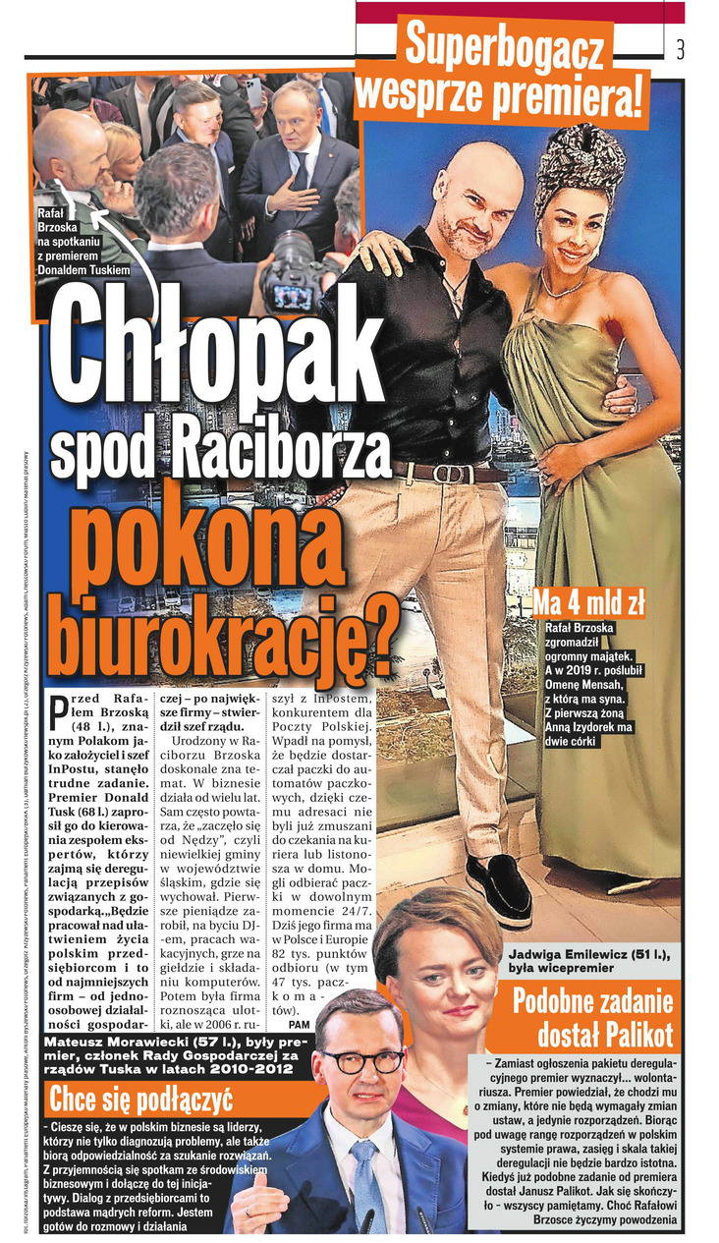
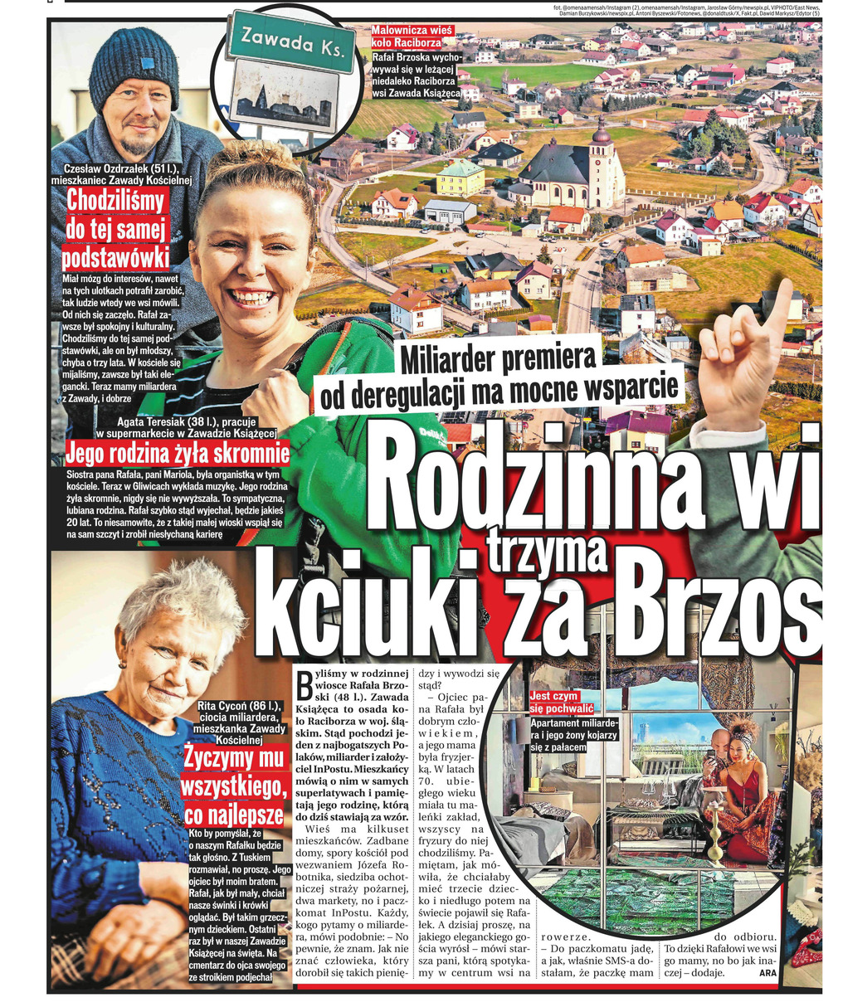
Najważniejsze publikacje – przykłady

Slide 18
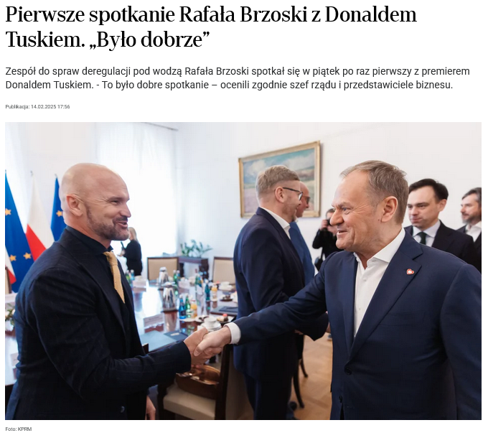
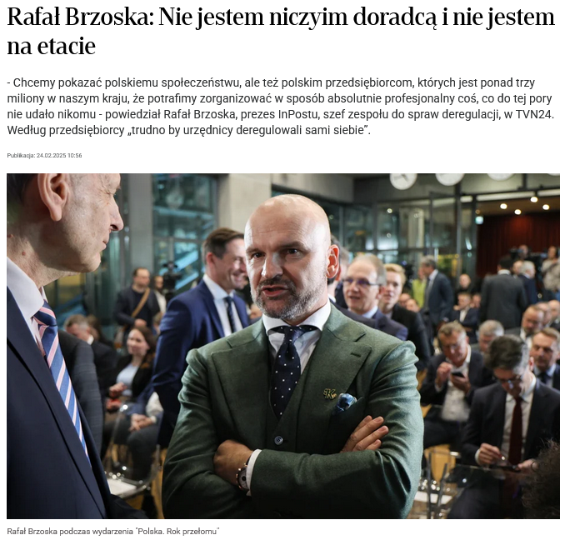
Najważniejsze publikacje – przykłady

Slide 19
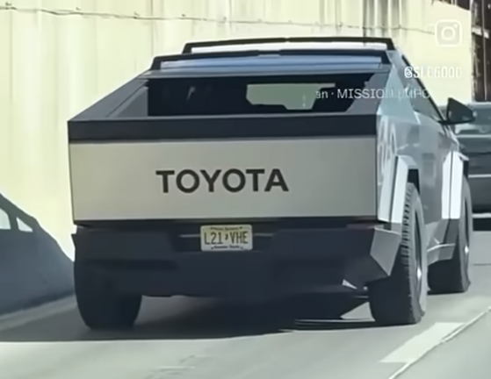
Instytut Monitorowania Mediów S.A.
ul. Przyokopowa 33, 01-208 Warszawa
E-mail: imm@imm.com.pl
Tel: +48 22 378 37 50
imm.com.pl

